Slide 1
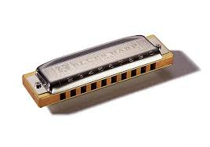
„Usna harmonika” Željka Horvat Vukelja
Nakon pažljivo poslušane priče usmeno odgovori na sljedeća pitanja.
Odaberi točan odgovor.
Samo jedan od ponuđenih odgovora na pitanje je točan.

Slide 2
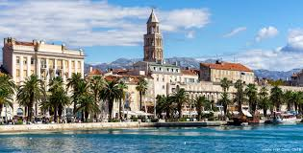
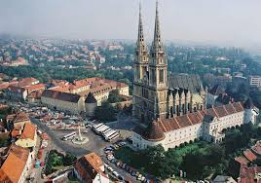
Kuda je na izlet otputovala spisateljica?
a) U Zagreb
b) U Prag
c) U Split

Slide 3
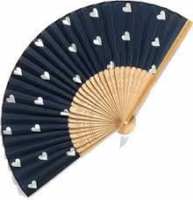
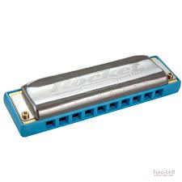
Što je spisateljica kupila za uspomenu na izletu u Pragu?
A) lepezu
B) medvjedića
C) usnu harmoniku

Slide 4
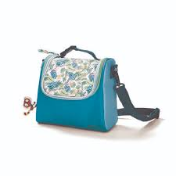
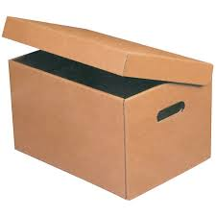
Kuda je spisateljica spremila usnu harmoniku nakon što se vratila s izleta?
A) u kutiju
B) u ormar
C) u torbu

Slide 5
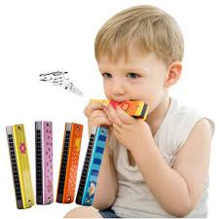
Koliko dugo je spisateljica zaboravila na usnu harmoniku u ormaru?
A) više od 30 godina
B) više od 10 godina
C) više od 5 godina

Slide 6
Kamo je tužna usna harmonika otišla iz ormara?
A) u park
B) na jezero
C) na ulicu

Slide 7
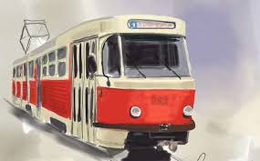
Tko je na ulici odmah zgazio usnu harmoniku?
A) taksi
B) dvije štikle
C) tramvaj

Slide 8
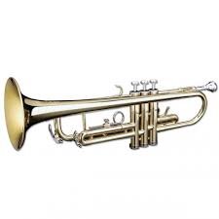
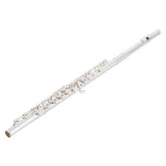
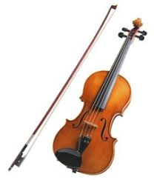
Zvuk kojih instrumenata je čula usna harmonika sa prozora u zgradi u mirnoj ulici?
A) violine, trube i flaute
B) violine, harmonike i klavira
C) bubnjeva, gitare i violine

Slide 9
Je li usna harmonika svirala s instrumentima u glazbenoj školi?
A) da, svirala je
B) ne, nije svirala

Slide 10
Kad se umorna usna harmonika vratila kući, što je učinila?
A) otišla je u ormar
B) bacila se na stol u boravku ko vreća
C) otišla je u kuhinju

Slide 11
Što je napravila spisateljica kad je drugo jutro ugledala svoju usnu harmoniku?
Uzela ju je i odlučila da će naučiti svirati usnu harmoniku
Poklonila ju je svojoj unučici
Spremila je usnu harmoniku u ormar

Slide 12
Pripremila: Martina Rajačić, prof.defektolog-rehabilitator
Centar za odgoj i obrazovanje Krapinske Toplice

